Slide 1
Studierenden- und Lernendentypen als Herausforderung an die Hochschule Prof. Dr. Hans-Dieter Daniel
Studienrelevante Vielfalt – Internationalisierung, Digitalisierung, Diversität und didaktische Herausforderungen der ‚Massenuniversität’. Forum zum Start der 2. Phase des Qualitätspakts Lehre am 14. Februar 2014 an der Universität Kassel.

Slide 2
Studierendentypen: 3 Beispiele für Typologien
Studierendentypen aus der Sicht von Professoren
Studierendentypen aus der Sicht von Studierenden
Studierendentypen aus soziologischer Sicht

Slide 3
Studierendentypen aus der Sicht von Professoren
Typ 1: Kann nicht und will nicht
Typ 2: Kann nicht, will aber
Typ 3: Kann zwar, will aber nicht
Typ 4: Kann und will – ein Traum!
Quelle: http://www.wissenschaftliches-arbeiten-lehren.de/die-studierenden-heutzutage/

Slide 4
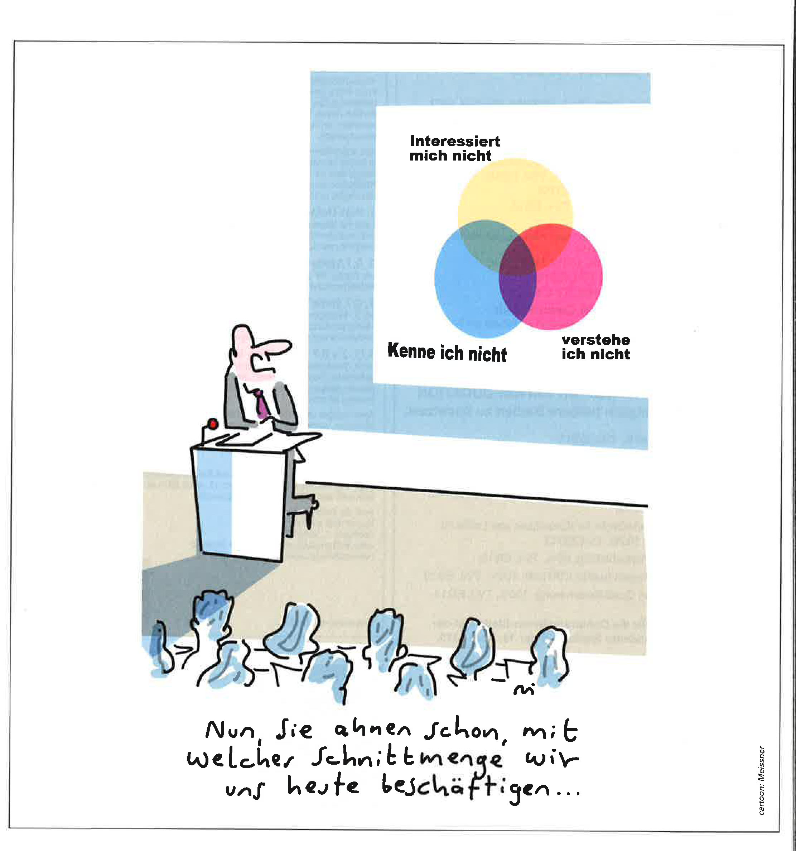
Quelle: Forschung & Lehre 4/2015, S. 342

Slide 5
Studierendentypen aus der Sicht der Studierenden
Studierende reiferen Alters, sind freundlich, ergreifen in LVen oft das Wort ...
Faule Hänger, sitzen nur ihre Zeit ab, schwänzen Vorlesungen, fallen durch Prüfungen ...
Radikale, verteilen Flugblätter auf dem Campus ...
Ruhige Alleingänger, schüchtern, tragen in LVen wenig bei
Intellektuelle, Brillenträger, tragen immer Bücher bei sich, diskutieren obskure Themen mit Gleichgesinnten ...
...
Quelle:Forgas, J. P. (1983), Journal of Research in Personality, 153–173.

Slide 6
Studierendentypen aus Sicht der Hochschulforschung
Studierende werden häufig entlang folgender Differenzmerkmale typisiert bzw. kategorisiert:
Geschlecht
Sozio-ökonomischer Status und Bildung der Eltern
Migrationshintergrund (z. B. Bildungsinländer, -ausländer, eingebürgerte Studierende, internationale Studierende)
Nicht-traditionelle Studierende (z. B. beruflich Qualifizierte mit und ohne Abitur bzw. Fachhochschulreife)
Studierende in besonderen Lebenslagen (z. B. Studierende mit Behinderung und chronischen Krankheiten)
Teilzeit-Studierende (z. B. neben dem Studium erwerbstätige Studierende, Studierende mit Kindern und pflegebedürftigen Angehörigen)
Quelle: Wild, E./Esdar, W. (2014): Eine heterogenitätsorientierte Lehr-/Lernkultur für eine Hochschule der Zukunft. Fachgutachten im Auftrag des Projekts nexus der HRK. Bonn, 27–35.

Slide 7
Fazit: Während vor 50 Jahren der „typische“ Studierende männlich und sozial privilegiert war, kommen heute Studierende mit unterschiedlichsten sozialen und ethnischen Hintergründen an die Hochschule. Vor diesem Hintergrund, müssen die Hochschulen die Frage beantworten, wie sie Studierenden mit unterschiedlichen Lernvoraussetzungen, Lernerfahrungen, Zielperspektiven und Motivlagen ein erfolgreiches Studium ermöglichen können.

Slide 8
Um die Herausforderung zu veranschaulichen, vor der die Hochschulen stehen, zwei Beispiele aus der Arbeit meiner Forschungsgruppe:
Analyse leistungsbezogener Studienverlaufsdaten (ECTS) in zwei Studienanfängerkohorten im Fach Biologie an der Universität Zürich (Tinsner 2012)
Bundesweite Panelbefragung von Studienanfängerinnen und -anfängern im Fach Psychologie, hier: Einstellung der Studierenden gegenüber dem Lehrmodul „Forschungsmethoden und Statistik“ (Mutz/Daniel 2013)

Slide 9
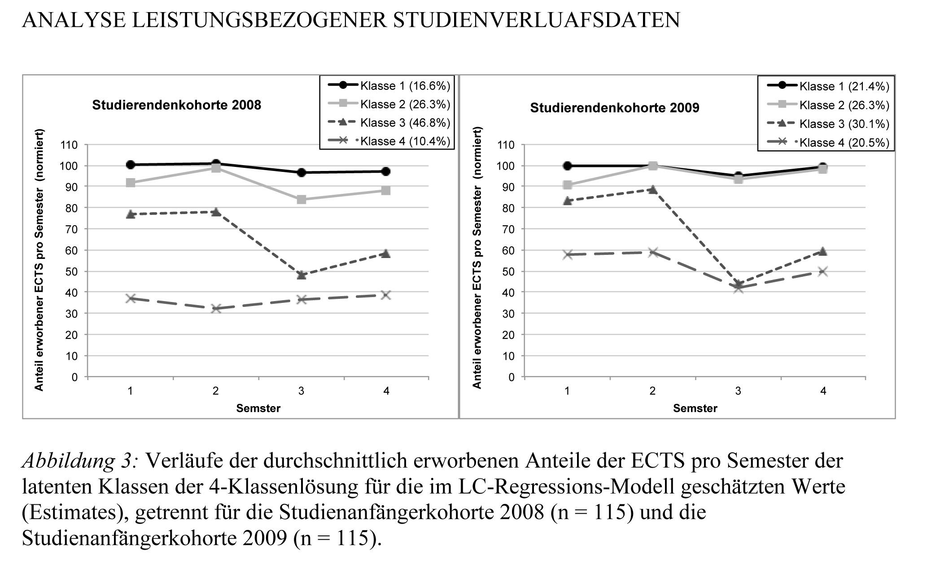
Quelle: Tinsner, K. (2012): Analyse leistungsbezogener Studienverlaufsdaten in einem universitären
Bachelorstudiengang (Unveröffentlichter Beitrag).

Slide 10
Bundesweite Panelbefragung von Studienanfängerinnen und -anfängern im Fach Psychologie, hier: Einstellung der Studierenden gegenüber dem Lehrmodul „Forschungsmethoden und Statistik“ (Mutz/Daniel 2013)
Forschungsfragen:
Gibt es Typen von Studierenden, die sich hinsichtlich ihrer Einstellung zum Lehrmodul „Forschungsmethoden und Statistik“ unterscheiden?
Durch welche Personenmerkmale lassen sich die Studierenden eines Typs charakterisieren?
Welcher Zusammenhang besteht zwischen Studierendentyp und (a) Zweifeln an der Studienfachwahl, (b) Wechsel des Studiengangs, (c) Erfolg in der Zwischenprüfung und (d) Studiendauer?

Slide 11
Itembatterie „Einstellung zu Forschungsmethoden und Statistik“
(insgesamt zehn Items mit 6-stufigen Antwortskalen)
Als Psychologe/in brauche ich eine fundierte Methodenausbildung.
Im Psychologiestudium werde ich viel englischsprachige Literatur lesen müssen.
Ich glaube, dass ich an Statistik und Methoden Spaß haben könnte.
Ich bin vor Beginn des Studiums darüber informiert worden, dass ich viele Methoden lernen muss.
Unzureichende methodische/statistische Kenntnisse verhindern eine kompetente Auseinandersetzung mit psychologischen Hypothesen und Theorien.

Slide 12
Frage 1: Gibt es Typen von Studierenden, die sich hinsichtlich ihrer Einstellung zum Lehrmodul „Forschungsmethoden und Statistik“ unterscheiden?
Antwort: Es lassen sich entlang eines Kontinuums vier Studierendentypen unterscheiden: Typ 1-Studierende haben eine sehr positive Einstellung, Typ 4-Studierende eine sehr negative Einstellung gegenüber dem Lehrmodul „Forschungsmethoden und Statistik“.

Slide 13
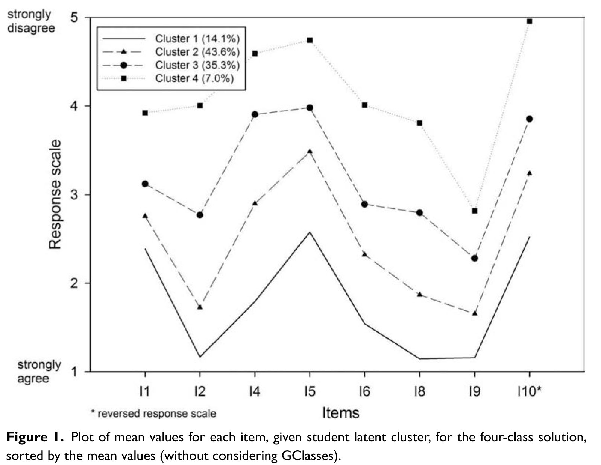
Quelle: Mutz, R. & Daniel, H.-D. (2013). University and student segmentation: Multilevel latent-class analysis of students’ attitudes towards research
methods and statistics. British Journal of Educational Psychology, 83, 280–304 (p.290)

Slide 14
Frage 2: Durch welche Personenmerkmale lassen sich die Studierenden eines Typs charakterisieren?
Antwort: Die Zugehörigkeit zu einem Studierendentyp kovariiert mit folgenden Personenmerkmalen:
Alter
Abiturnote
Berufliche Zielperspektiven
Persönlichkeitseigenschaften
Studierende mit einer positiven Einstellung gegenüber dem Lehrmodul „Forschungsmethoden und Statistik“ sind jünger, haben eine bessere Abiturnote, sind gewissenhafter, offener und extrovertierter als Studierende mit einer negativen Einstellung.

Slide 15
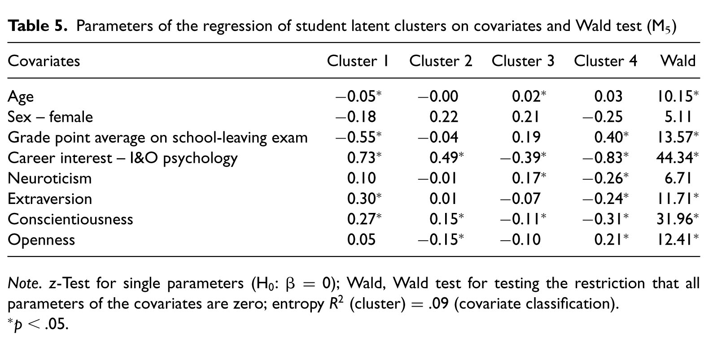
Quelle: Mutz, R. & Daniel, H.-D. (2013). University and student segmentation: Multilevel latent-class analysis of students’ attitudes towards research
methods and statistics. British Journal of Educational Psychology, 83, 280–304 (p.293)

Slide 16
Frage 3: Welcher Zusammenhang besteht zwischen Studierendentyp und (a) Zweifeln an der Studienfachwahl, (b) Wechsel des Studiengangs, (c) Erfolg in der Zwischenprüfung und (d) Studiendauer?
Antwort: Studierende mit einer positiven Einstellung gegenüber dem Lehrmodul „Forschungsmethoden und Statistik“ haben weniger Zweifel an der richtigen Studienfachwahl, wechseln seltener das Studienfach, erzielen bessere Noten in der Zwischenprüfung und schließen das Studium schneller ab als Studierende mit einer negativen Einstellung.

Slide 17
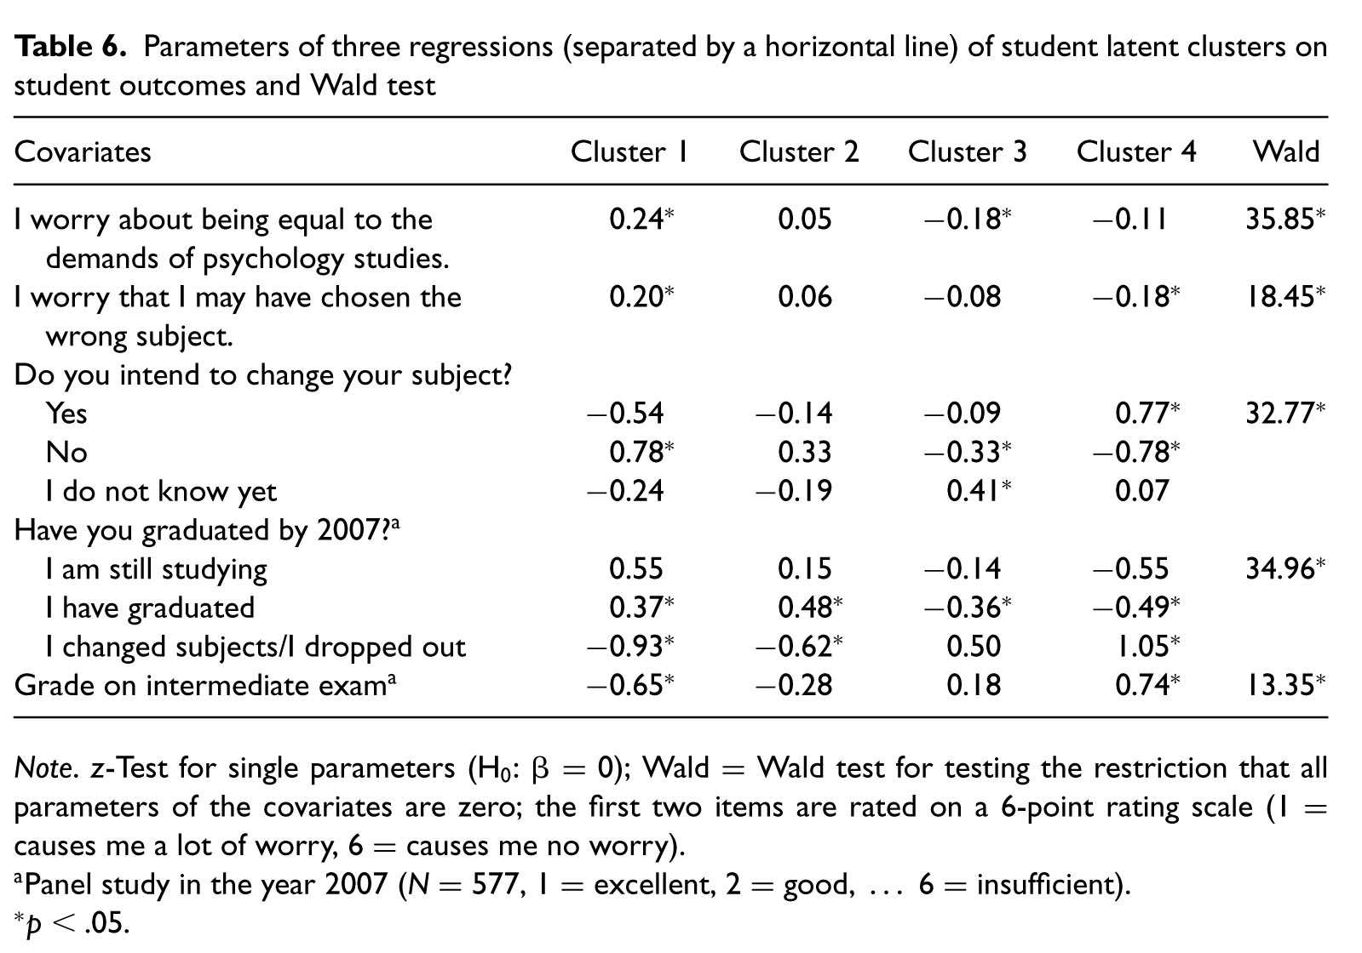
Quelle: Mutz, R. & Daniel, H.-D. (2013). University and student segmentation: Multilevel latent-class analysis of students’ attitudes towards research
methods and statistics. British Journal of Educational Psychology, 83, 280–304 (p.297)

Slide 18
Wie kann die Hochschule mit heterogenen Motivations- und Lernausgangslagen ihrer Studierenden umgehen? Wie können Lehr-Lern-Umgebungen heterogenitätsorientiert gestaltet werden, damit Studierende in ihrem Lernprozess unterstützt werden?
In unserer Studie über Studierendentypen in der Psychologie haben wir die Frage wie folgt beantwortet:

Slide 19
Universities “must offer multiple learning activities, such as peer monitoring, consult corner, applied projects, and online experiments in order to do justice to the different ability levels and attitudes of the student groups.”
Online offerings especially, in the form of scripts, quizzes, wikis, and blended learning make it possible to broaden the range of methods and to differentiate and adapt them to different groups of students, which in the end accords with the didactic shift form teaching to learning of the Bologna Process. Online offerings (e.g. scripts, multiple choice questions, problems with feedback) can help students to review and refresh the mathematics and science they learned at school. Statistics courses that rely on the lecture course as the only form of teaching are not able to do that.”(Mutz/Daniel 2013, S. 299).

Slide 20
Nach dem Fachgutachten “Eine heterogenitätsorientierte Lehr-/Lernkultur für eine Hochschule der Zukunft” (Wild/Esdar 2014) verfolgen die Hochschulen im Qualitätspakt Lehre im Umgang mit Heterogenität vor allem folgende Maßnahmen:
Verbesserte Betreuungsrelationen
Auf- bzw. Ausbau von Vor-, Brücken- und Stützkursen
Tutoren- und Mentoringprogramme
Ausbau bzw. Optimierung von QS-Systemen in der Lehre
Hochschuldidaktische Angebote für Lehrende
Wild und Esdar (2014) weisen zu Recht darauf hin, dass die zentrale Frage, „wie Studierende mit immer disparateren Bedarfen und Lebensumständen zu einem größtmöglichen Studienerfolg (learning outcome) geführt und bestmöglich auf spätere berufliche Anforderungen vorbereitet werden können (learning outcome im Sinne der employability, (...) sich allein mit Rückgriff auf die deutsche Hochschulforschung nur sehr eingeschränkt beantworten (lässt).“ (S. 37)

Slide 21
Die international vergleichende Forschung deutet darauf hin, dass Studierende am meisten von einem Lehr- und Studienformat profitieren, das Lehrenden und Lernenden eine aktive Rolle zuweist (vgl. Hattie 2011, Mazur 2013). Die Interaktivität in Lehre und Studium muss deutlich erhöht werden! Eine vielversprechende Möglichkeit zur Erhöhung der Interaktivität in der Lehre ist der sog. flipped classroom (Mazur 2009, Handke 2015).
Darüber hinaus sollte in der heterogenitätsorientierten Hochschule der Zukunft in der Verwaltung ein Studierenden-Monitoring (vgl. Tinsner 2012) als präventiv angelegtes Frühwarnsystem implementiert werden!
Vielen Dank für Ihre Aufmerksamkeit!

